Slide 1



Projeto 2
View in Power BI
Last data refresh:
23/07/2025 23:46:26 UTC
Downloaded at:
24/07/2025 00:01:17 UTC

Slide 2
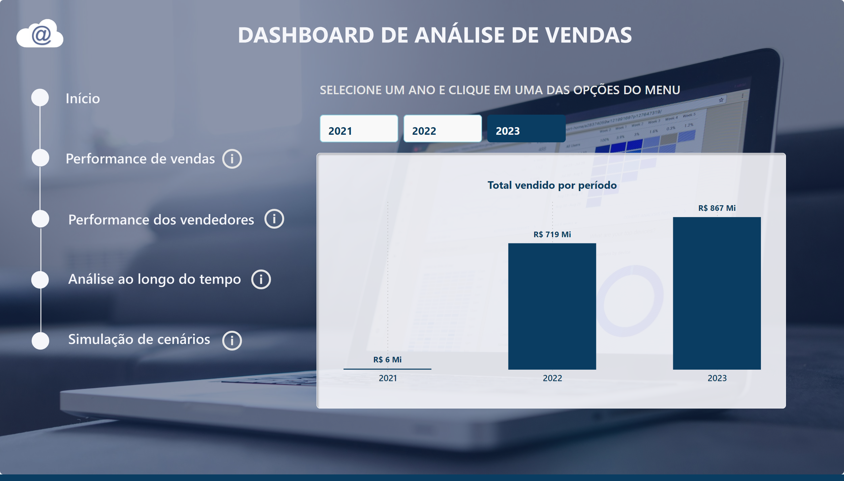
inicio
Notes:
textbox
No alt text provided
advancedSlicerVisual
No alt text provided
Total vendido por período
No alt text provided
pageNavigator
No alt text provided
actionButton
No alt text provided
actionButton
No alt text provided
actionButton
No alt text provided
actionButton
No alt text provided

Slide 3
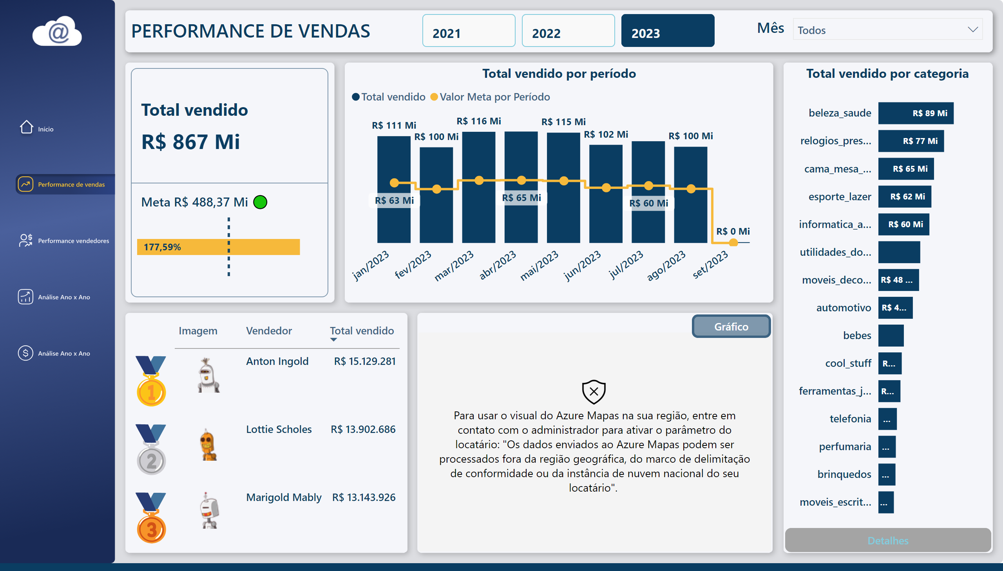
vendas
Notes:
cardVisual
No alt text provided
Total vendido por período
No alt text provided
Total vendido por categoria
No alt text provided
azureMap
No alt text provided
textbox
No alt text provided
advancedSlicerVisual
No alt text provided
slicer
No alt text provided
textbox
No alt text provided
clusteredBarChart
No alt text provided
tableEx
No alt text provided
clusteredBarChart
No alt text provided
actionButton
No alt text provided
BotãoBarras
No alt text provided
BotãoBarras
No alt text provided
pageNavigator
No alt text provided

Slide 4
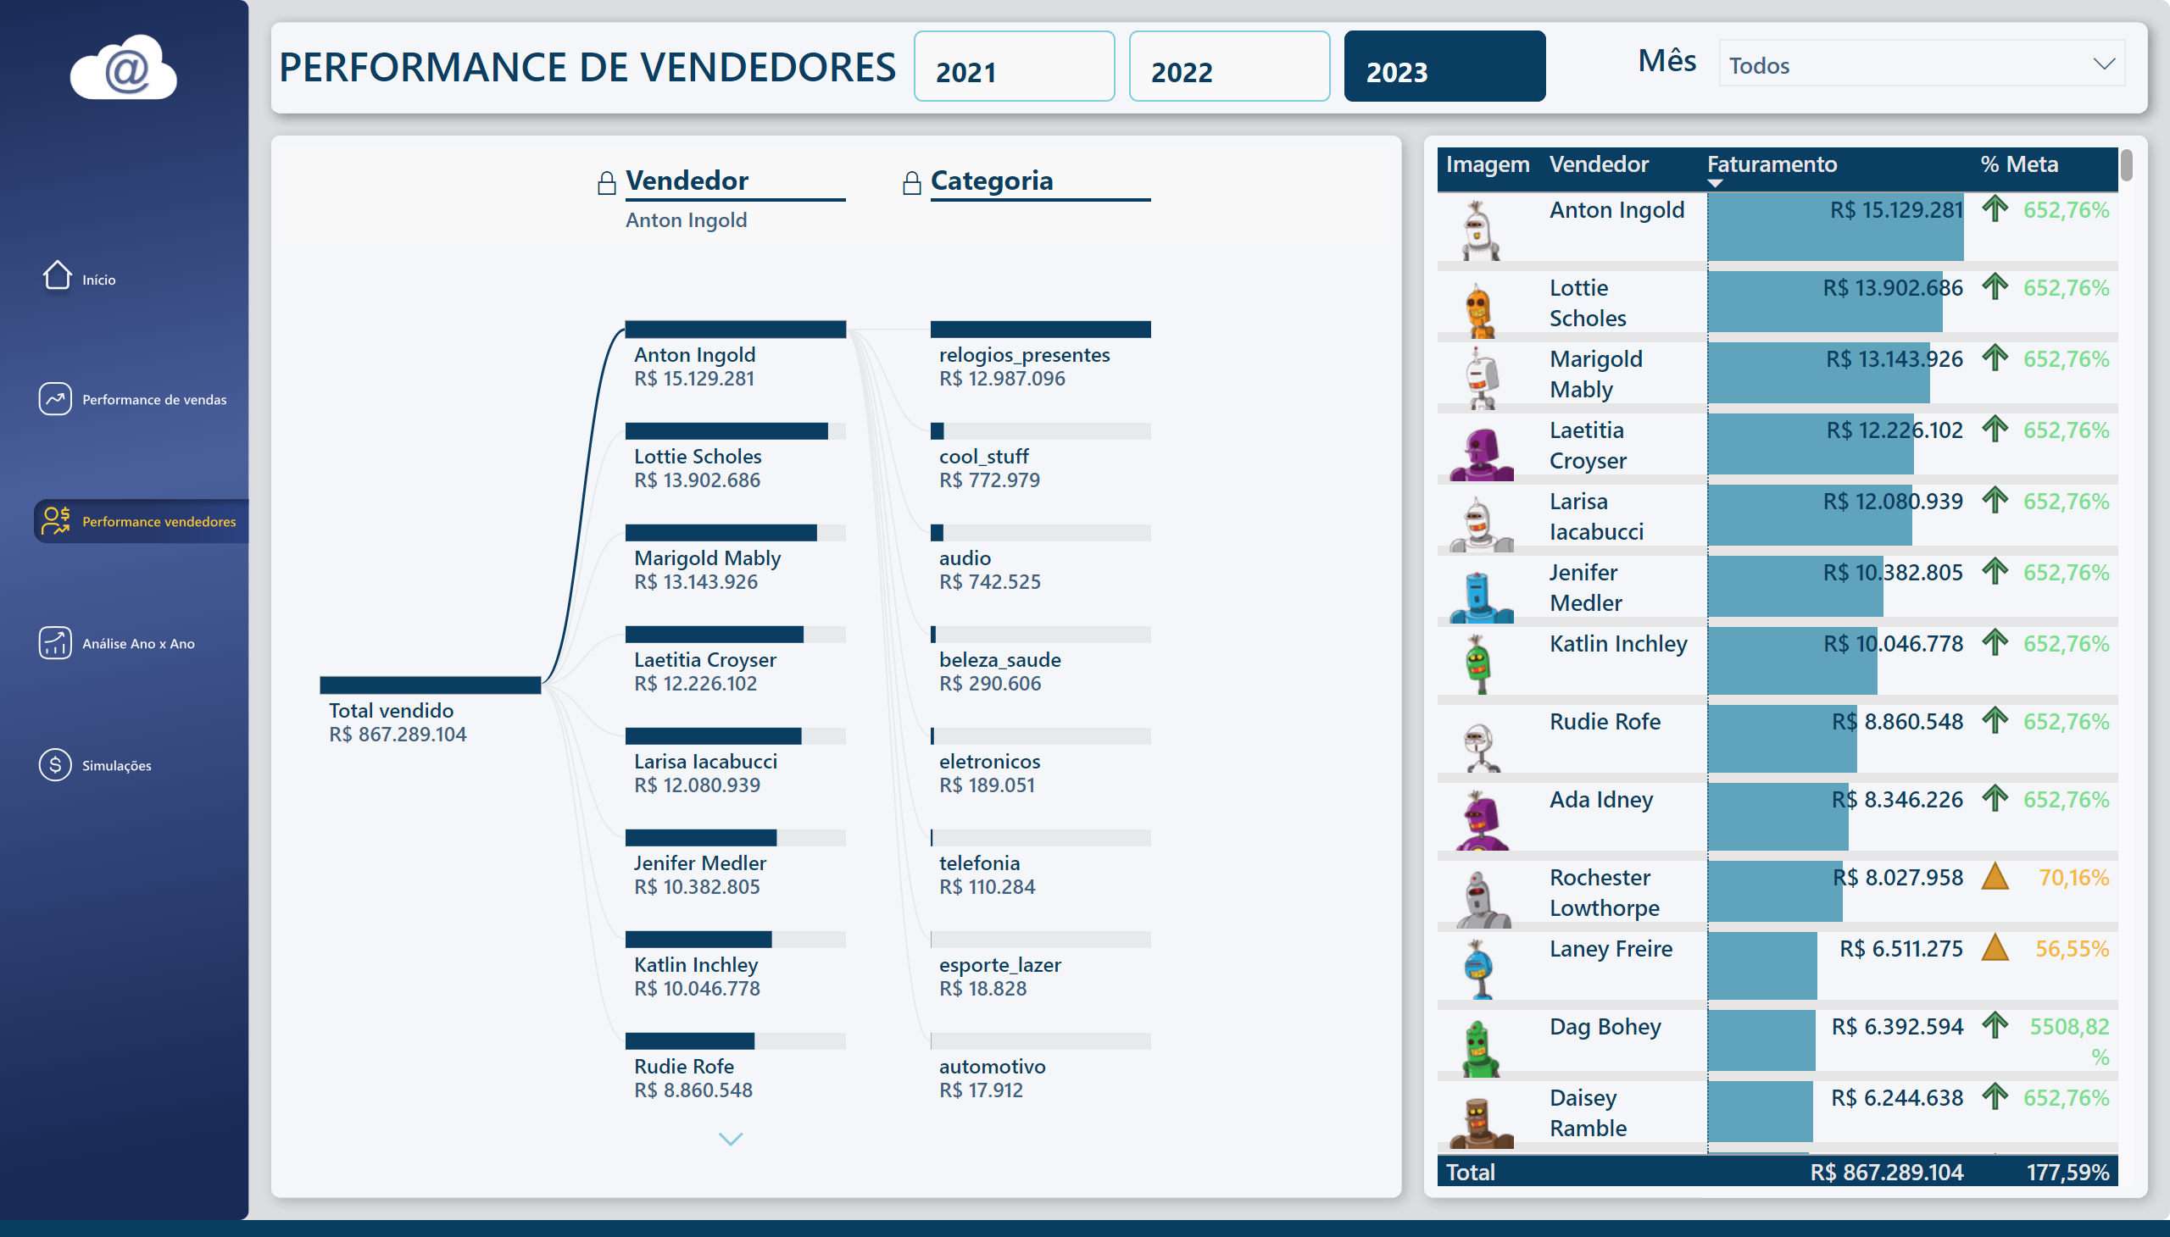
vendedores
Notes:
advancedSlicerVisual
No alt text provided
slicer
No alt text provided
textbox
No alt text provided
textbox
No alt text provided
decompositionTreeVisual
No alt text provided
tableEx
No alt text provided
pageNavigator
No alt text provided

Slide 5
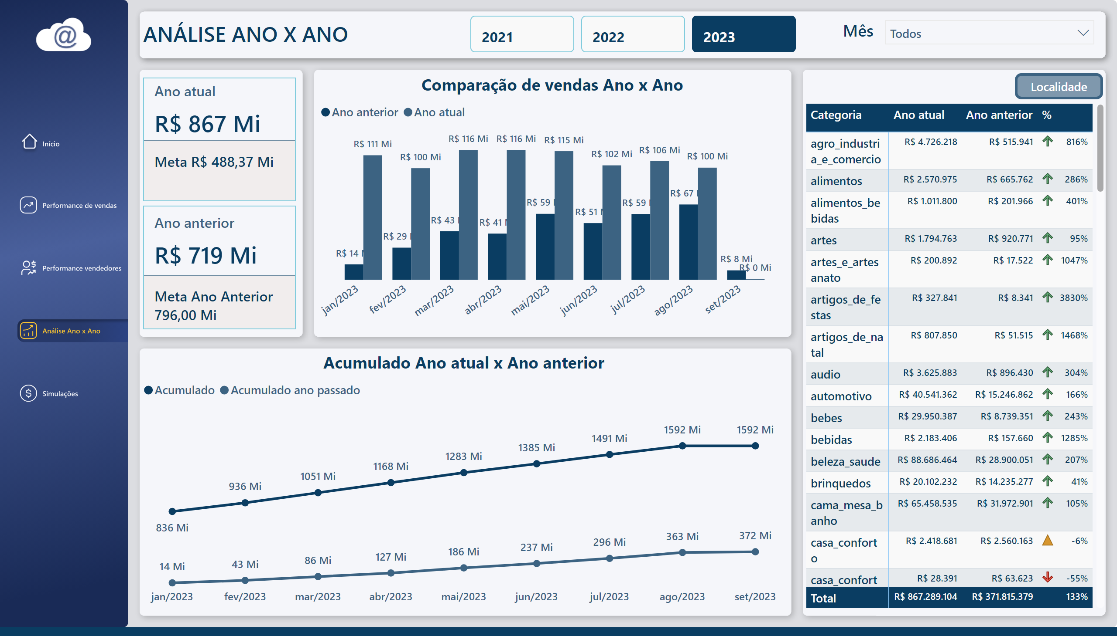
ano x ano
Notes:
textbox
No alt text provided
advancedSlicerVisual
No alt text provided
textbox
No alt text provided
slicer
No alt text provided
cardVisual
No alt text provided
Comparação de vendas Ano x Ano
No alt text provided
Acumulado Ano atual x Ano anterior
No alt text provided
Categoria
No alt text provided
LocalidadeBotão
No alt text provided
pivotTable
No alt text provided
actionButton
No alt text provided
pageNavigator
No alt text provided

Slide 6
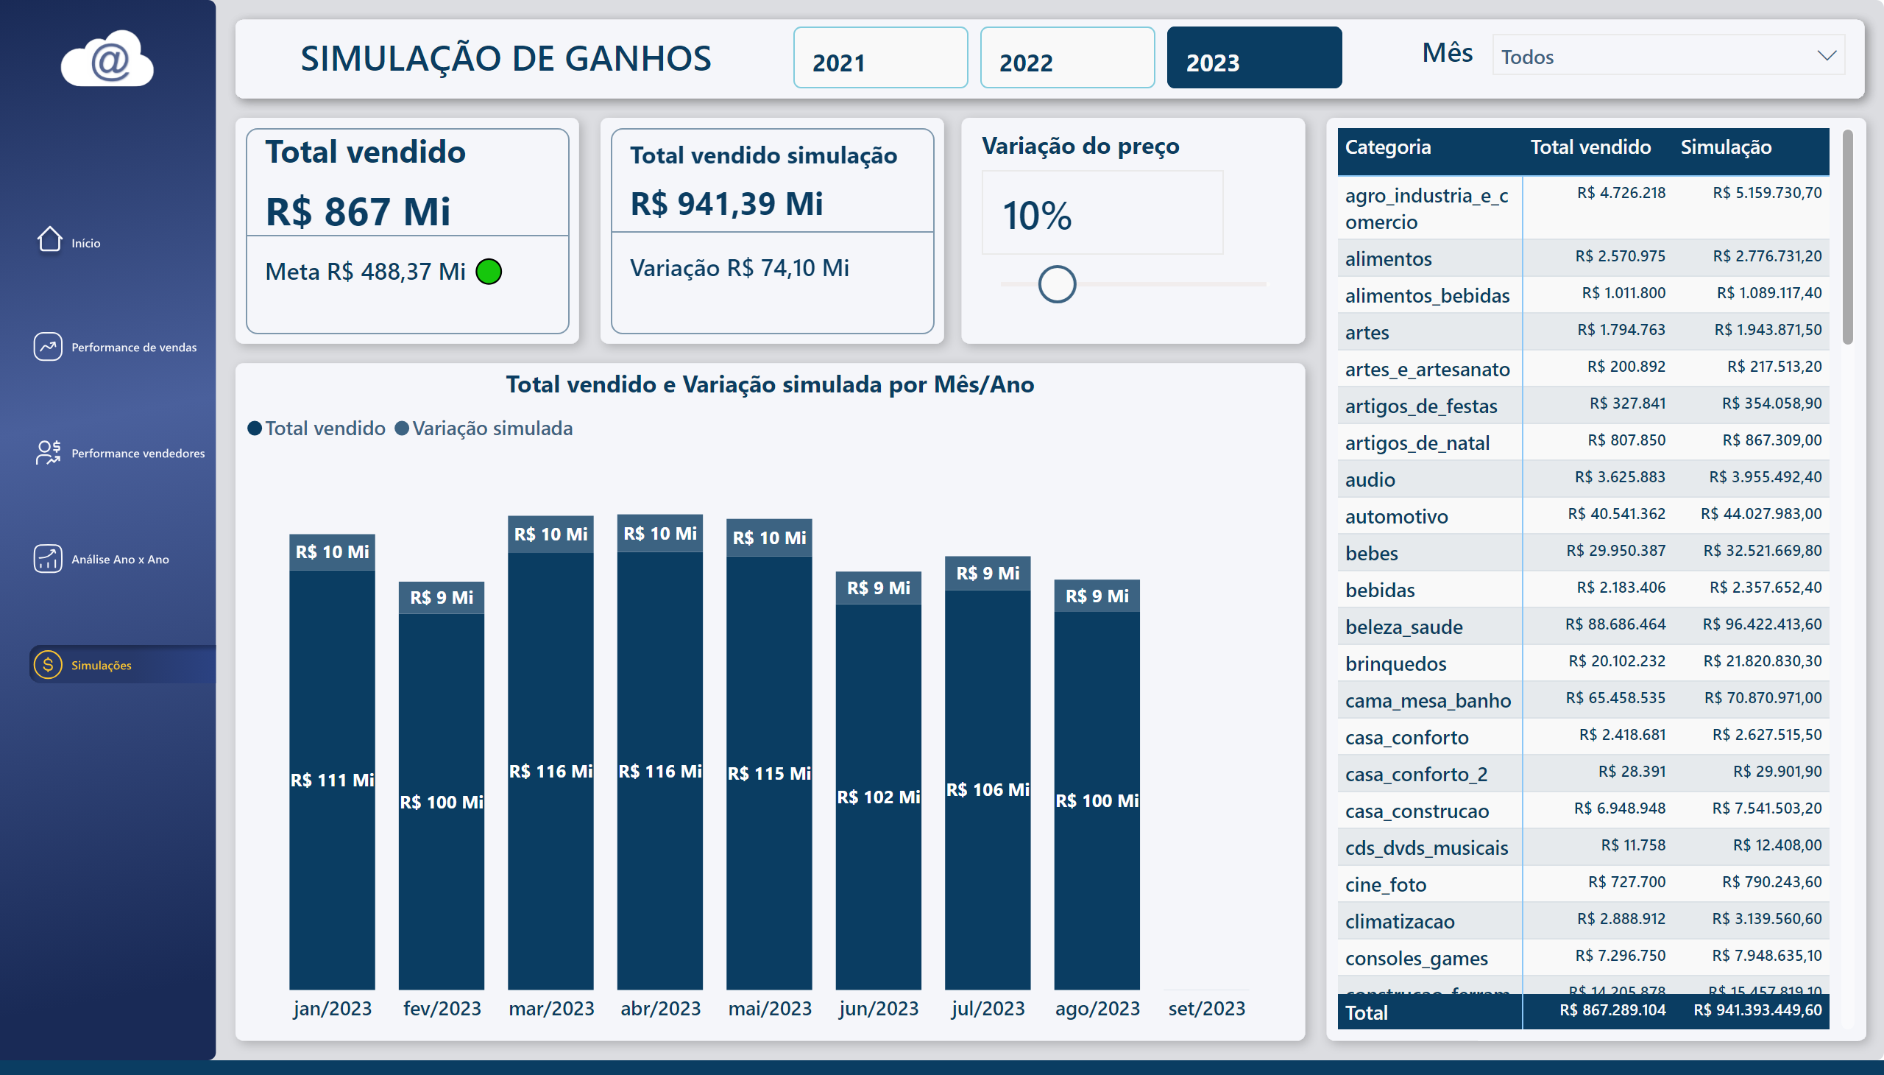
Simulação
Notes:
textbox
No alt text provided
advancedSlicerVisual
No alt text provided
textbox
No alt text provided
slicer
No alt text provided
cardVisual
No alt text provided
columnChart
No alt text provided
pivotTable
No alt text provided
slicer
No alt text provided
cardVisual
No alt text provided
pageNavigator
No alt text provided

Slide 7
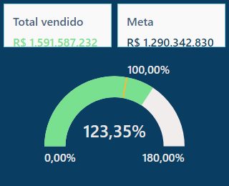
tooltip
Notes:
gauge
No alt text provided
cardVisual
No alt text provided

Slide 8
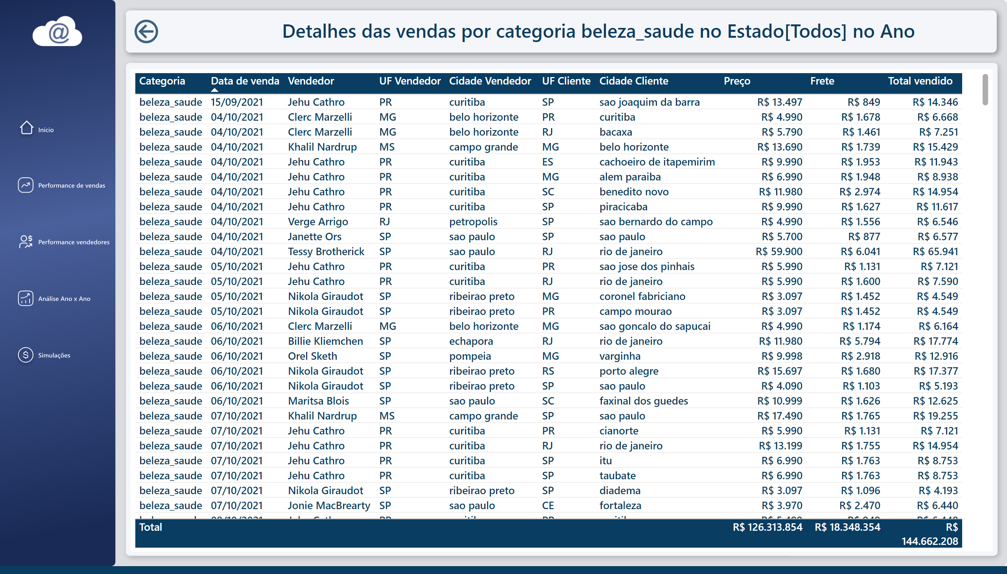
Detalhes
Notes:
tableEx
No alt text provided
actionButton
No alt text provided
card
No alt text provided

Slide 9
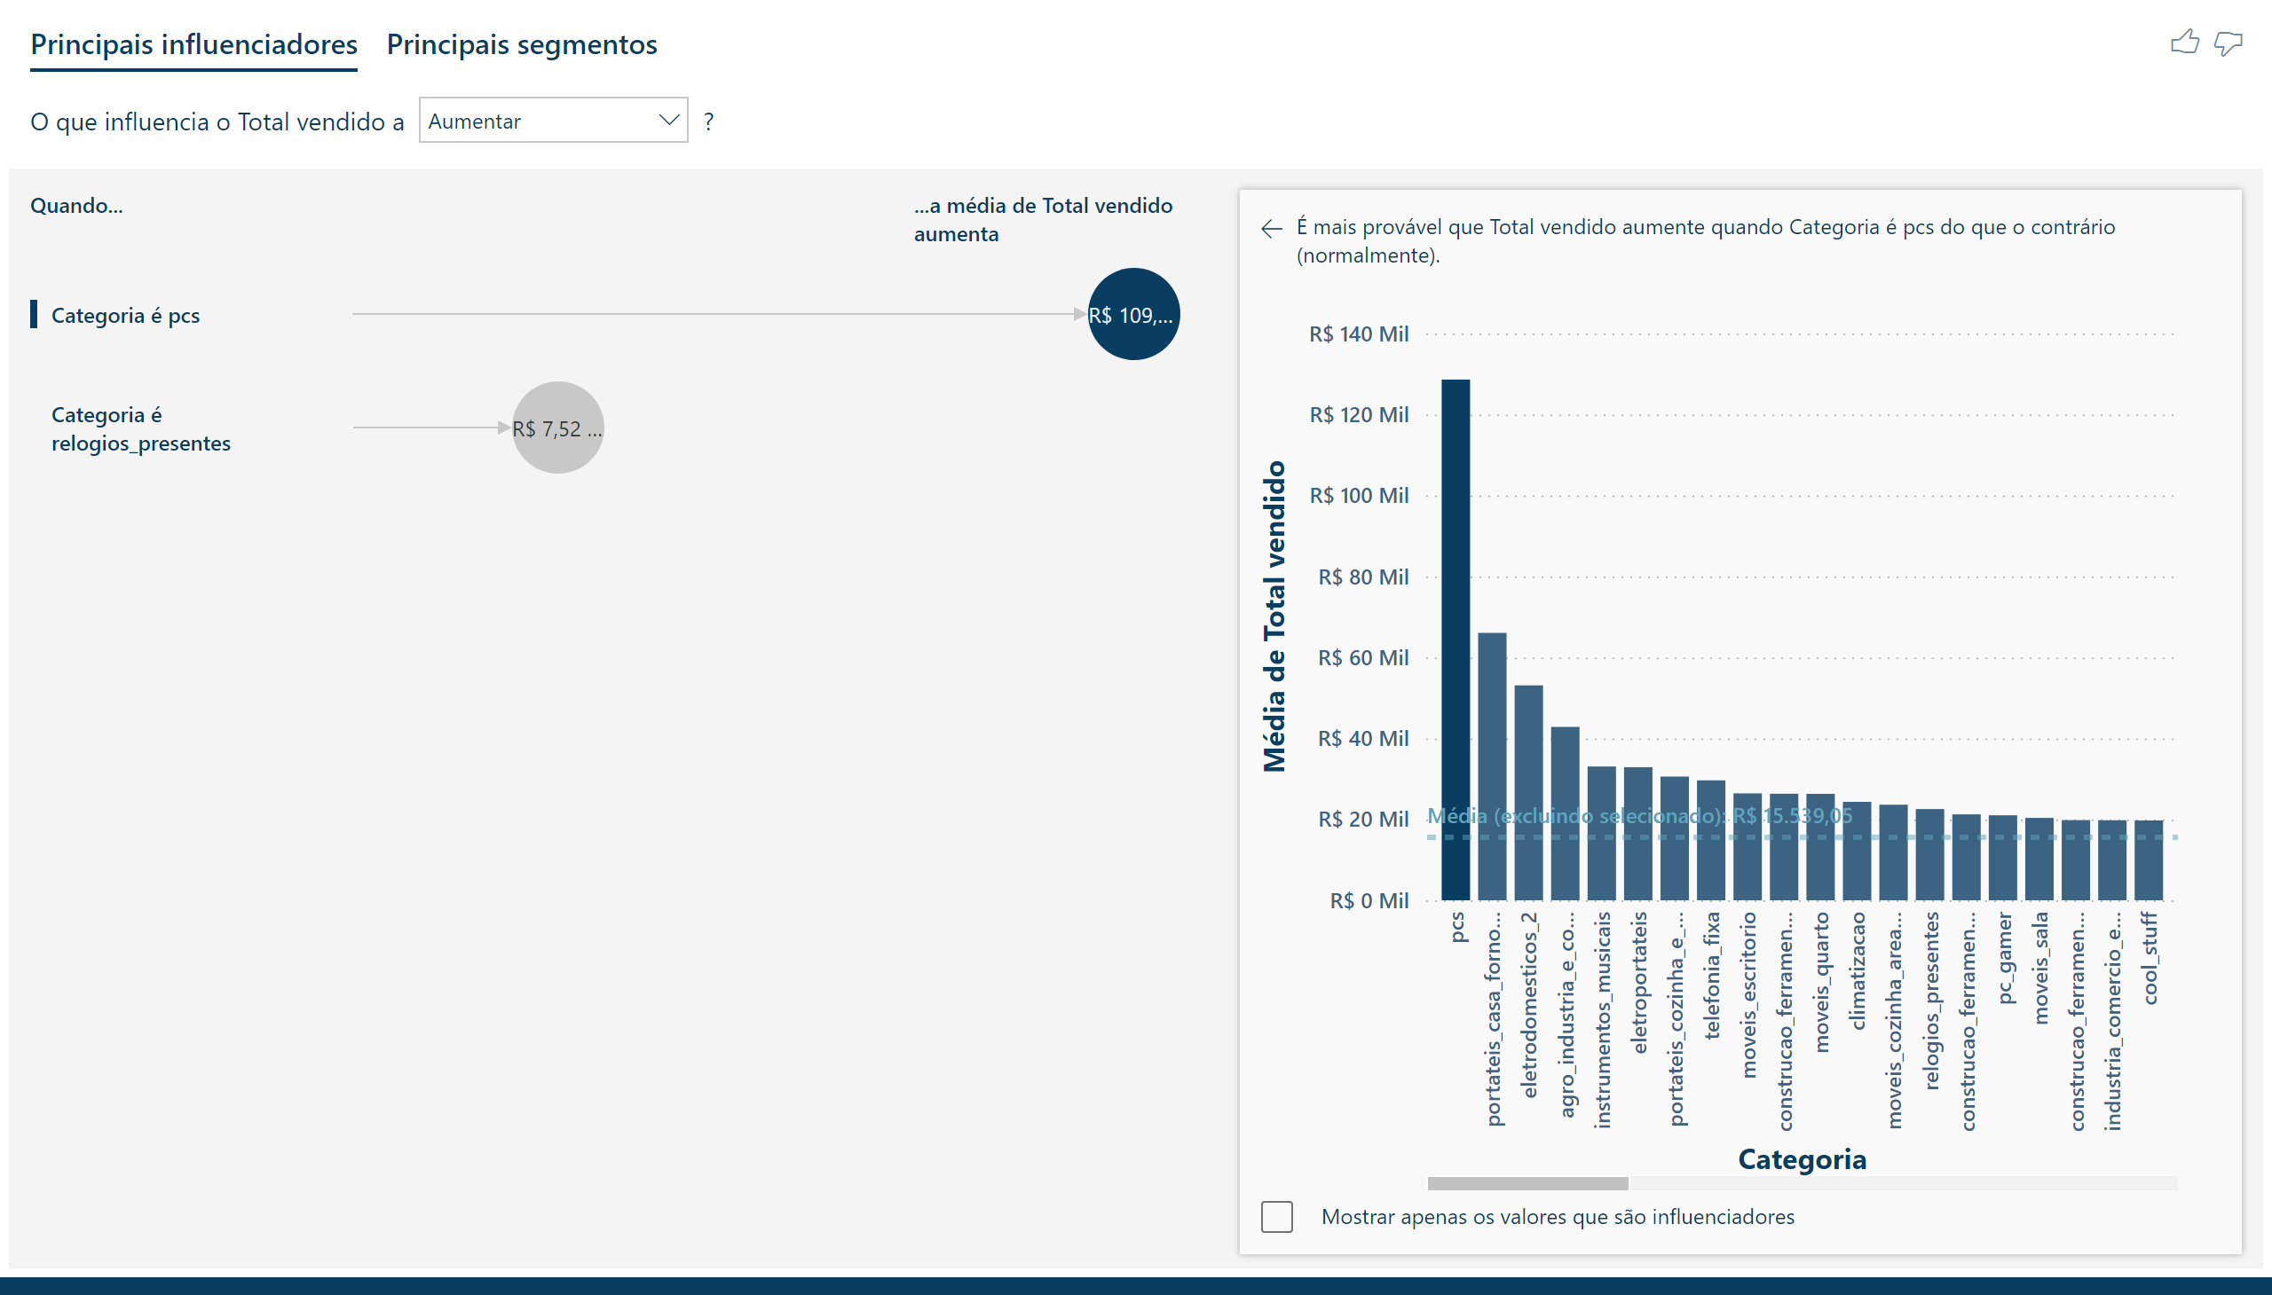
Página 1
Notes:
keyDriversVisual
No alt text provided

Slide 10
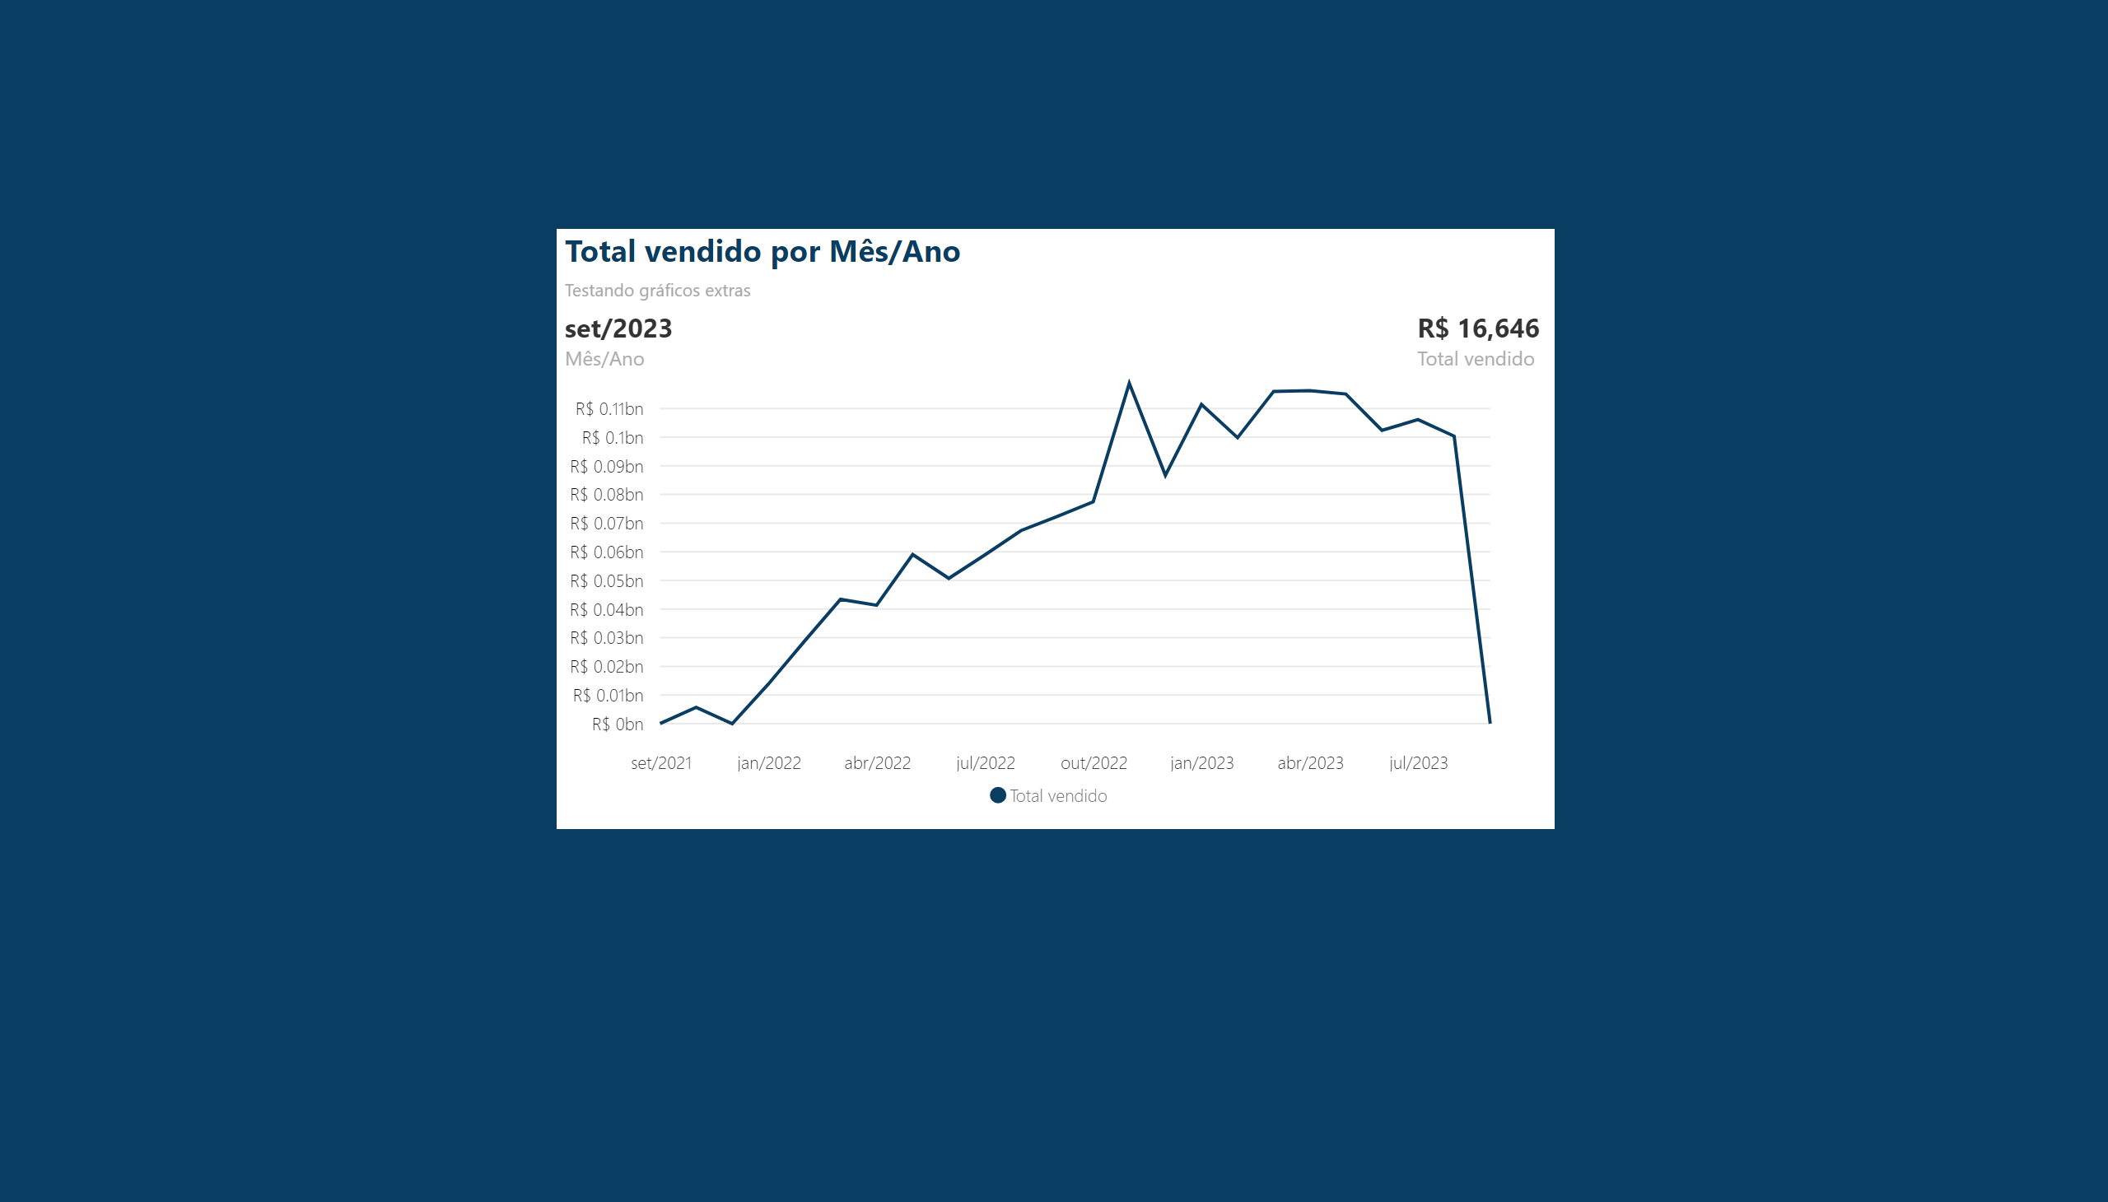
Página 2
Notes:
powerKPI462CE5C2666F4EC8A8BDD7E5587320A3
No alt text provided

